Slide 1

Modelos baseados em agentes para análise de mercados
Grupo de estudos em modelagem
baseada em agentes

Slide 2
Sumário
Introdução

Slide 3

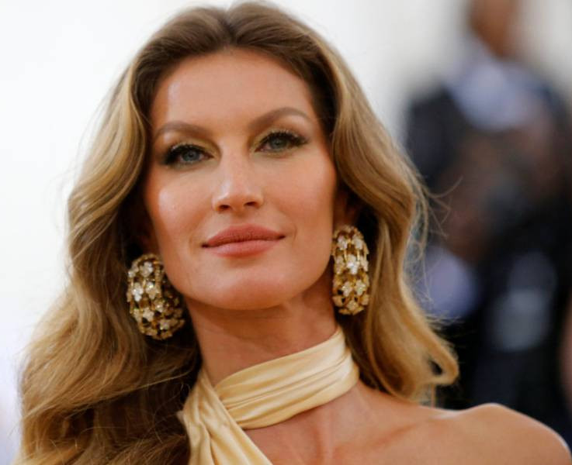
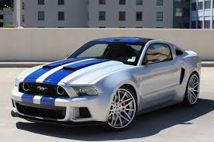

Introdução
O que é um modelo?
  Um modelo é uma abstração da realidade.

Slide 4
Introdução
Precisamos definir sempre o propósito de um modelo:
  Para que esse modelo será usado?
  Quais questões ele pretende responder?
Notes:
Um modelo captura certos aspectos da realidade enquanto ignora muitos outros.
Um modelo descreve nossas “crenças” sobre como o mundo funciona.
Precisamos definir sempre o propósito de um modelo:
Para que esse modelo será usado?
Quais questões ele pretende responder?

Slide 5
Introdução
O que é Modelagem Computacional?
  É uma área interdisciplinar que trata da construção e aplicação de modelos em diversas áreas como física, química, biologia, engenharia, matemática, ciências sociais e economia.

Slide 6
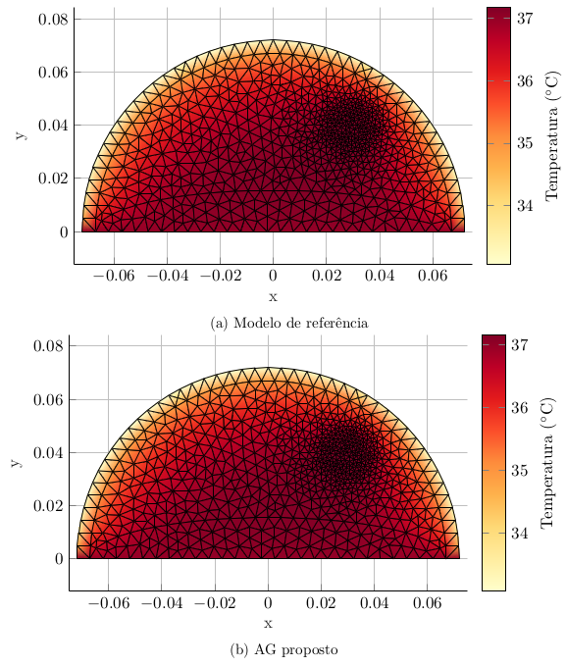
Modelagem Computacional
Exemplo de aplicação:

Slide 7
Modelagem Computacional
Ciclo da modelagem:
Problema
Resultados
Modelo
Simulação

Slide 8
Modelagem Computacional
Ciclo da modelagem:
Problema
Resultados
Dados
Modelo
Simulação

Slide 9
Modelagem Computacional
Os modelos são usados para analisar, compreender e estudar a fenomenologia de problemas complexos.
Os objetivos podem ser:
  Explicar o comportamento observado;
  Fazer previsões;
  Simular cenários;
  Entre outros.
Notes:
Exemplo: Concorrência de mercado.

Slide 10
Modelagem Computacional
Tipos de modelos:
  Conceitual
  Verbal
  Físico
  Matemático
    Equações diferenciais, cadeias de Markov, etc.
  Computacional
    Autômatos celulares
    Agentes

Slide 11
Agentes inteligentes
Um modelo de agentes possui basicamente dois componentes:
  Os agentes (ex: empresas);
  O ambiente onde estão inseridos (ex: mercado).

Slide 12
Agentes inteligentes
Por que um modelo de agentes?
  Um dos principais motivos é a questão da flexibilidade.
Agentes podem incorporar diversos conhecimentos e realizar ações com base em regras complexas.
Agentes podem ser adaptativos.
  Agem de forma a melhorar sua condição no ambiente.
Notes:
É fácil inserir novos agentes e novas regras de interação.

Slide 13
Agentes inteligentes
Outras características:
  Os agentes podem considerar várias soluções e escolher em tempo real um ou mais caminhos a seguir.
  Podem voltar atrás e seguir outro caminho.
Agente - Empresa
Estratégia 1
Estratégia 2
……..
…….
………
…….
……..
…….
…
……
...

Slide 14
Modelos de agentes
Sugarscape

Slide 15
Modelos de agentes
Sistema imune

Slide 16
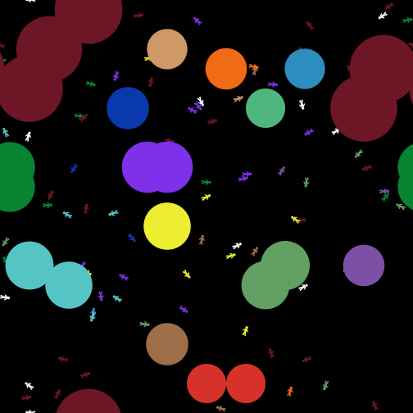
Modelos de agentes
Concorrência:

Slide 17
Proposta

